Slide 1
运维五部动力环境监控系统操作培训
培训讲师：
培训日期：

Slide 2
01
培训目标及培训要求
02
动力环境监控系统简介
03
动力环境监控系统操作

Slide 3
培训目标及培训要求
了解动环监控系统的组成
掌握动环监控系统软件的操作与维护
解决一般常见问题

Slide 4
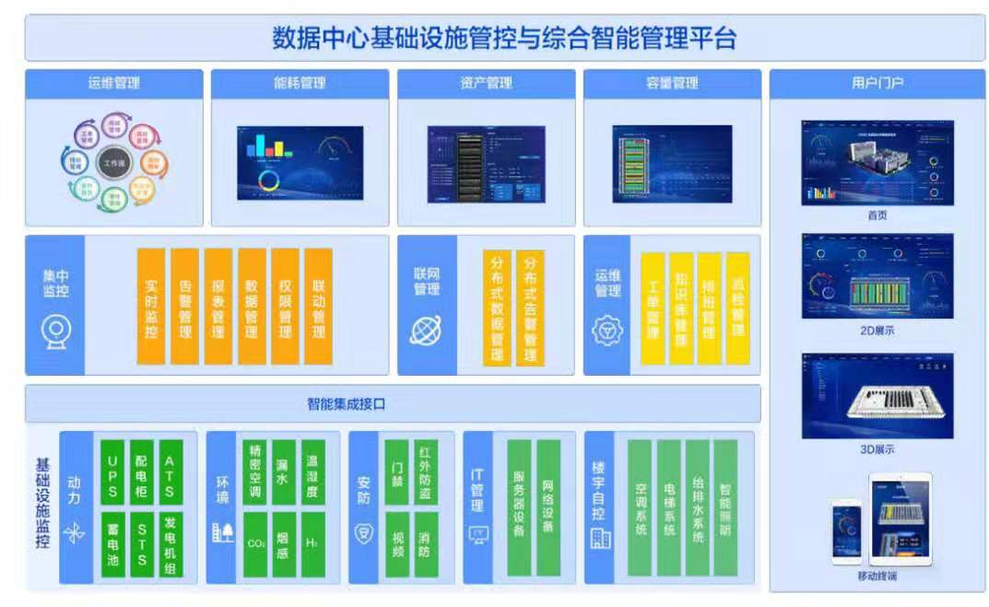
动力环境监控系统简介
动环监控系统采用嵌入式采集服务器作为底层数据采集设备，由数据库服务器对其进行统一的管理和数据存储，获得授权的相关管理人员可以通过客户端或网页对机房的各个系统进行管理。
所有数据均以友好的人机界面显示在web服务器上，方便所有现场设备管理。
系统建立可以扩充的整体平台，在满足现有需求的同时，可方便的满足今后系统在线扩容需求。

Slide 5
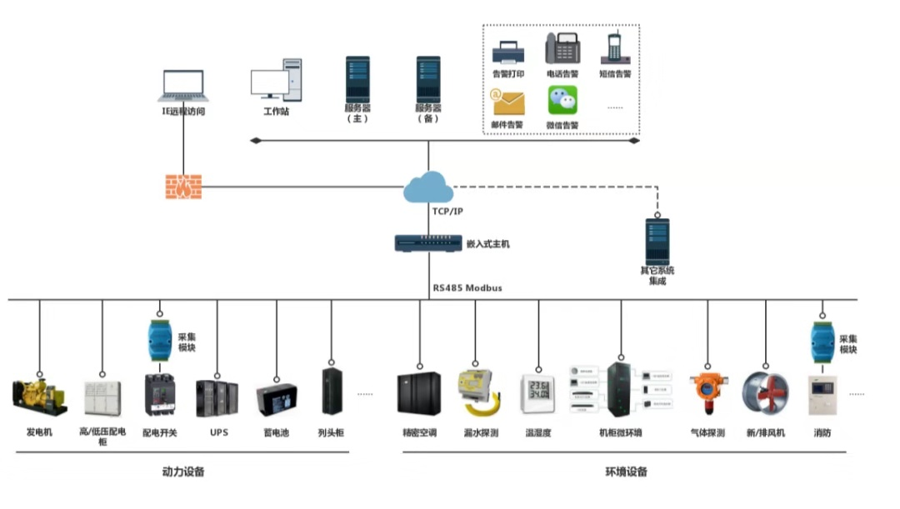
动力环境监控系统简介
动环监控系统是由硬件组网架构和软件组网架构组成的。
硬件组网架构分为数据管理展示层、数据采集层、被监控设备层。
软件组网架构由客户端、服务端、采集端组成。

Slide 6
动力环境监控系统简介
一、硬件运行环境要求
1.内存至少 2G以上， 服务器建议 16G 以上效果更佳；
2. 硬盘至少 300G 以上，具体根据历史数据存储要求配置；
3. CPU 主频 2GHz 以上；
4.1 个以上的 PCI 插槽，具体根据外设配置要求而定，一般语音卡、多串口卡、视频采集卡均需占用 PCI 插槽；
5.1 个以上的 USB 口，软件狗连接使用；
6. 独立显卡（选配），配置 3D 效果必需；
二、软件运行环境要求
1.独立显卡（选配），配置 3D 效果必需；
2. 操作系统：32 位/64 位 Windows2003 Server、Windows2008 Server（服务端建议）以及 Windows XP sp2 以上；
3.数据库：SQL Server2005/SQL Server2008；
4. 安装 Frame dotNetFx40；
5.安装 Reportviewer10；
6.B/S 模式需在访问 PC 安装证书 DCIMSWeb.pfx；

Slide 7
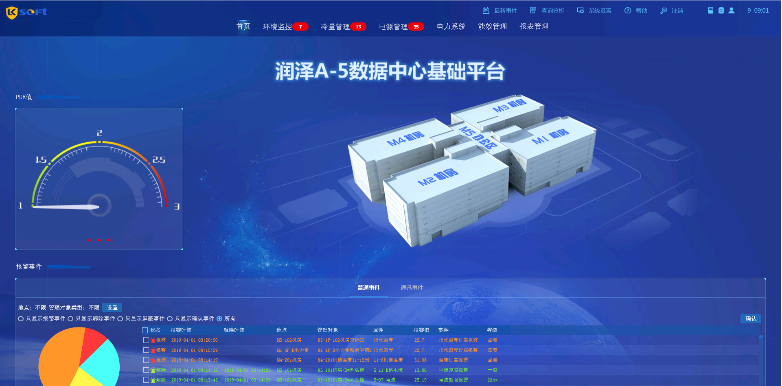
动力环境监控系统简介
一、首页
登录系统后，主页面如图所示，该界面用于查看PUE值、报警事件以及系统实时事件监控

Slide 8
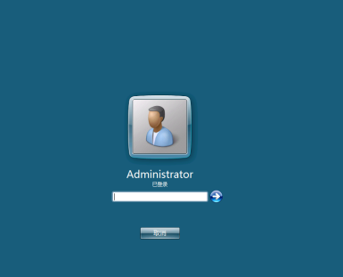
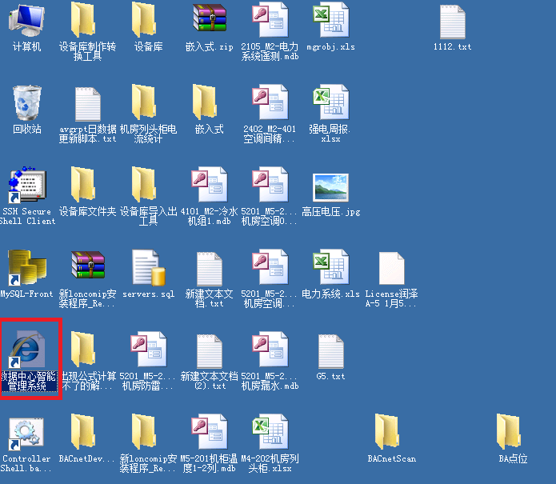
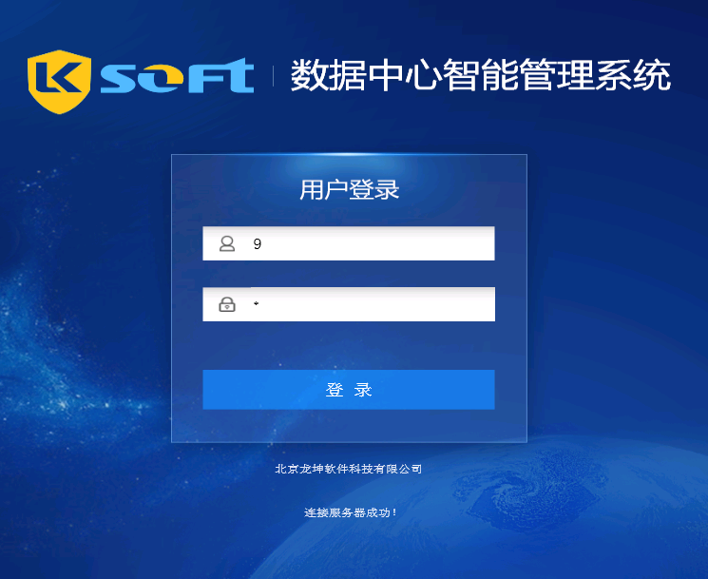
动力环境监控系统操作
一、..................系统登录
1.输入用户名:Administrator 密码：Aa123456@
2.双击图标进入软件
3.输入用户名:9 密码：9

Slide 9
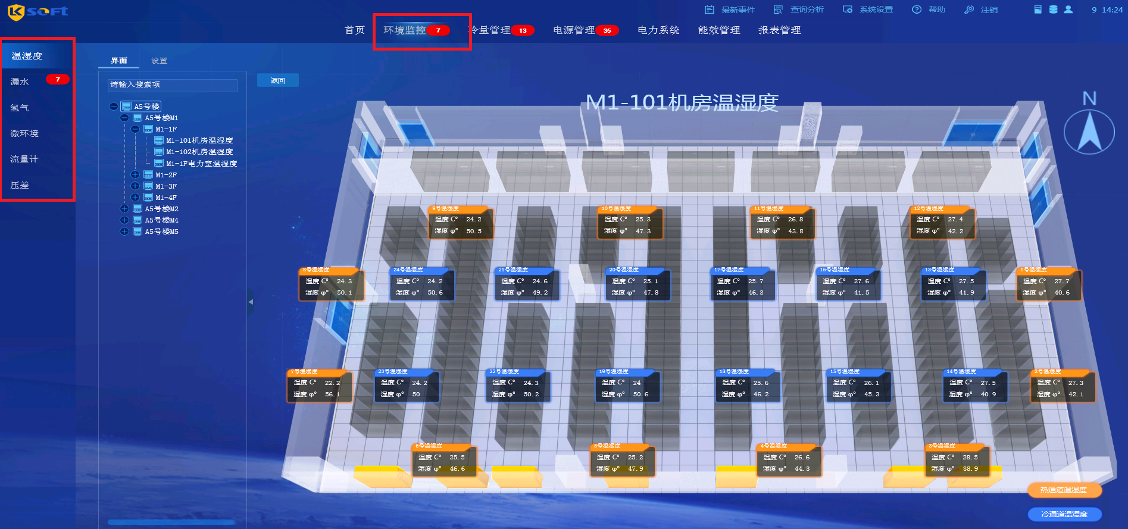
动力环境监控系统操作
二.............、系统查看和操作
1.进入首页后点击上面红框内环境监控可查看当前报警数量可在子项内查看，左侧红框内是环境监控的子项包含温湿度、漏水、氢气、微环境、流量计和压差，点击子项可查看机房和电力室的实时监控数据

Slide 10
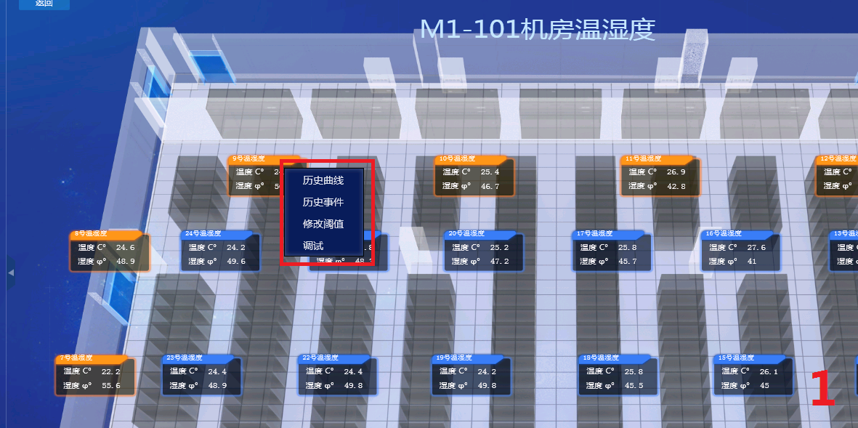
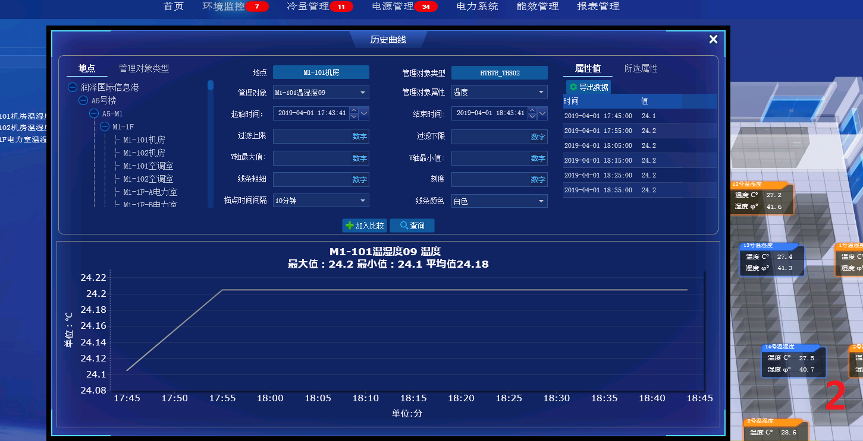
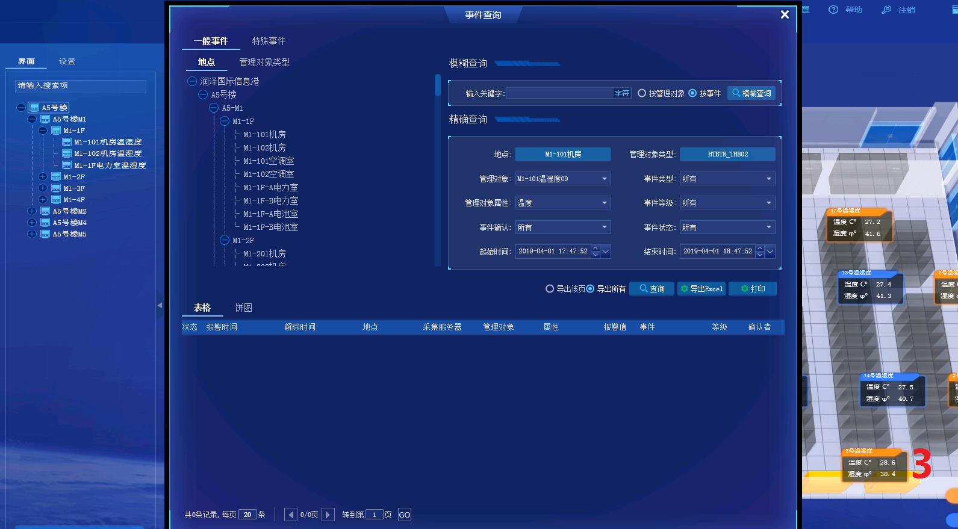
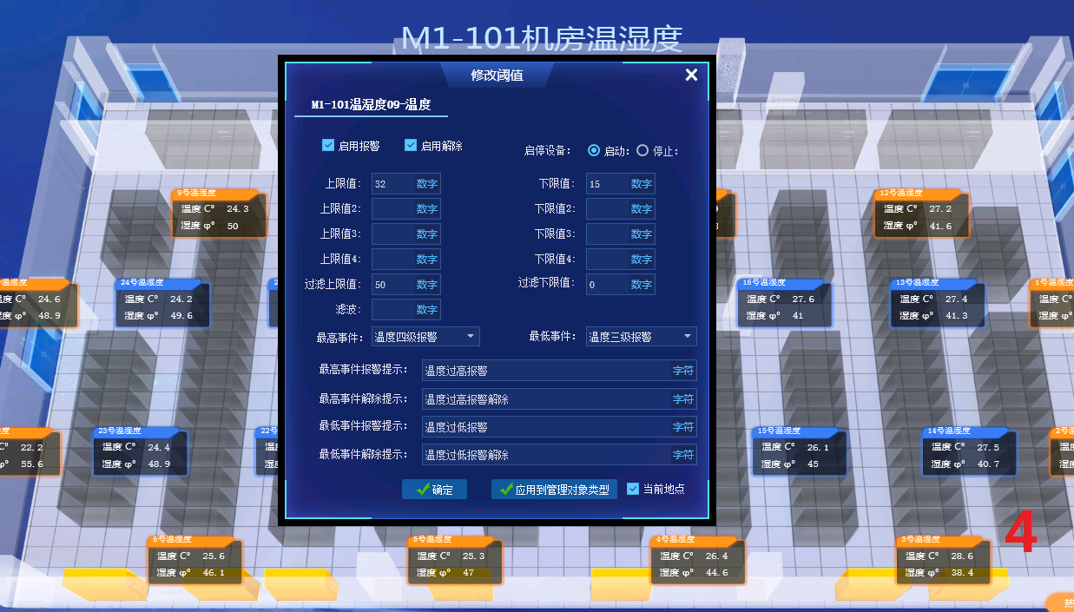
动力环境监控系统操作
（1）选择一个采集点单击右键可快速查看历时曲线、历史事件和修改阈值（密码同登录软件密码一致）,如下图1、2、3、4

Slide 11
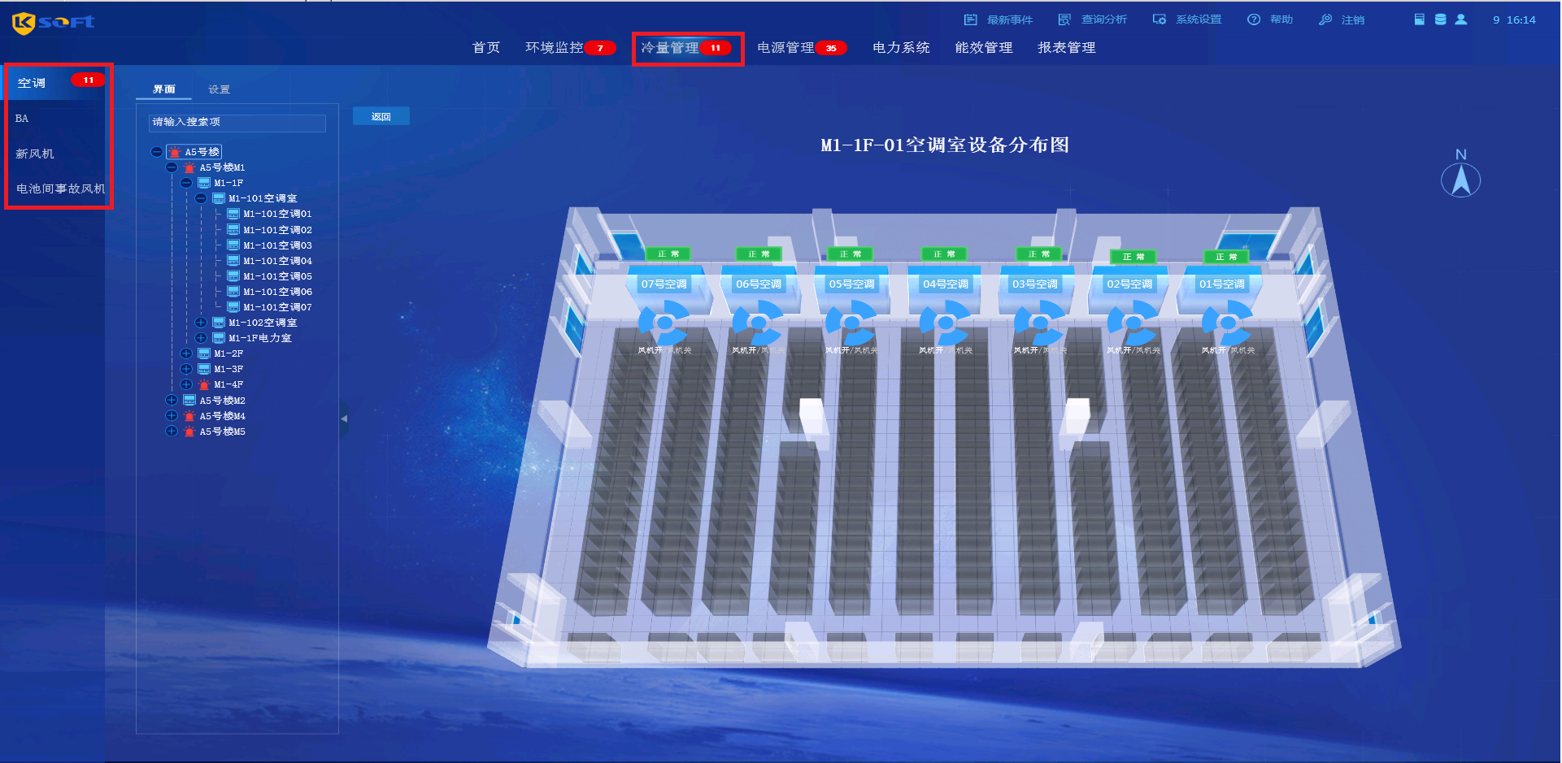
动力环境监控系统操作
2.点击上面红框内冷量管理可查看当前报警数量可在子项内查看，左侧红框内是冷量管理的子项包含空调、BA、新风机和电池事故风机，点击子项可查看机房和电力室的实时监控数据及风机启停

Slide 12
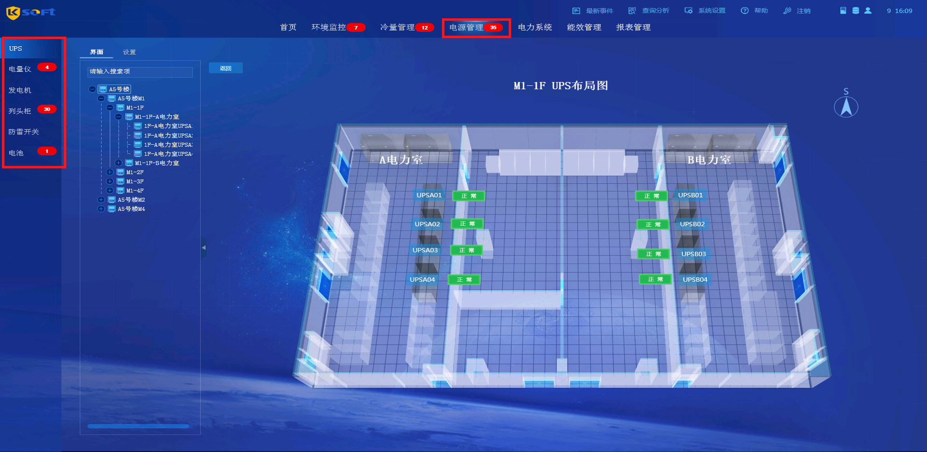
动力环境监控系统操作
3.点击上面红框内电源管理可查看当前报警数量可在子项内查看，左侧红框内是电源管理的子项包含UPS
、电量仪、发电机、列头柜、防雷开关和电池，点击子项可查看机房、电力室和发电机的实时监控数据

Slide 13
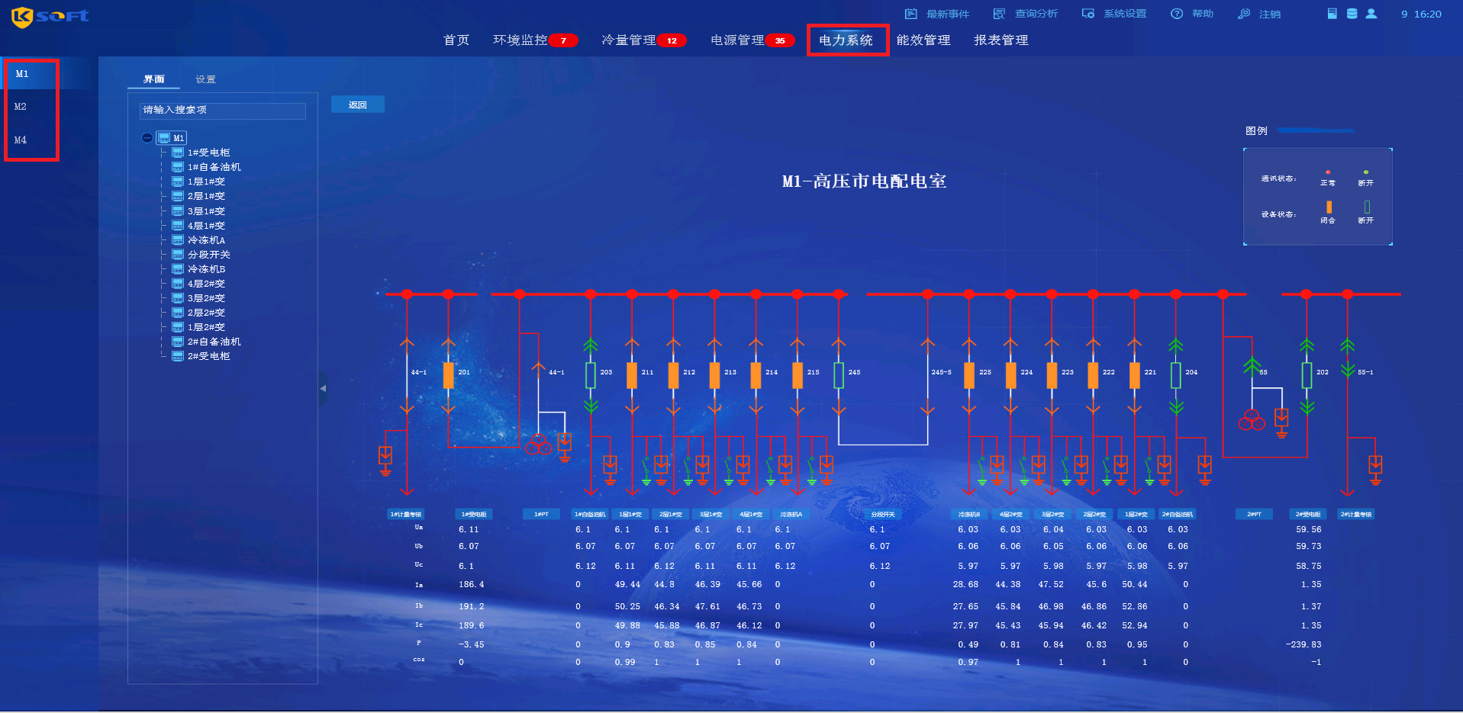
动力环境监控系统操作
4.点击上面红框内电力系统可查看当前报警数量可在子项内查看，左侧红框内是电力系统的子项包含M1、M2和M4，点击子项可查看发电机并机柜的实时监控数据

Slide 14
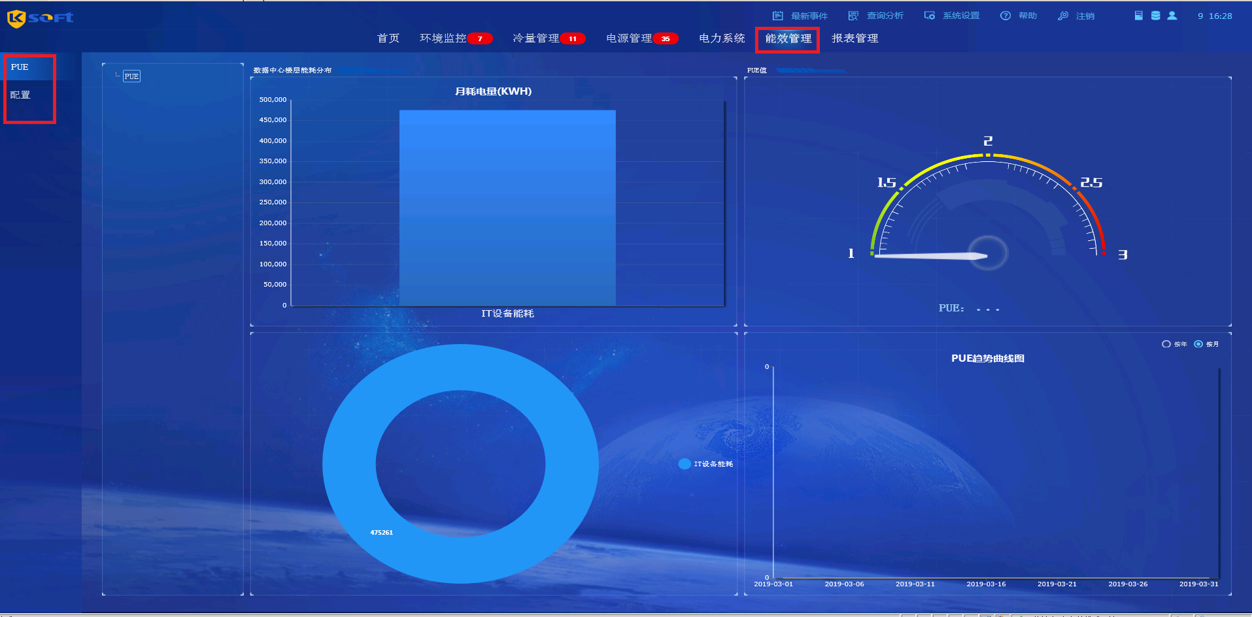
动力环境监控系统操作
5.点击上面红框内能效管理可查看当前报警数量可在子项内查看，左侧红框内是能效管理的子项包含PUE和配置，点击子项可查看机房和电力室的实时监控数据

Slide 15
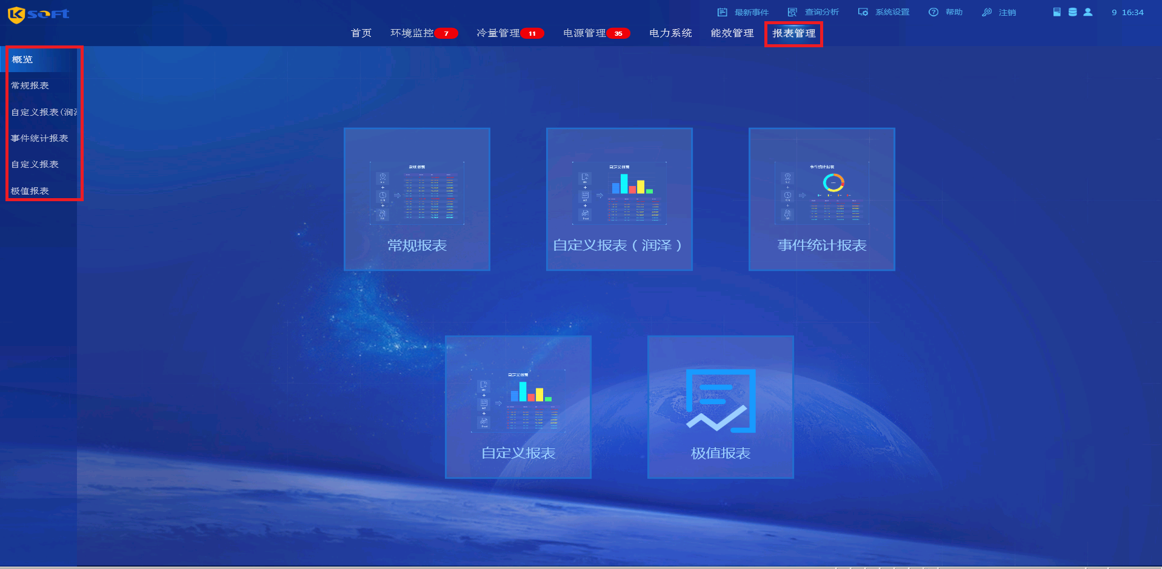
动力环境监控系统操作
6.点击上面红框内报表管理可查看子项，左侧红框内是报表管理的子项包含概览、常规报表、自定义报表、事件统计报表、自定义报表、极值报表，点击子项可进行数据报表查看

Slide 16
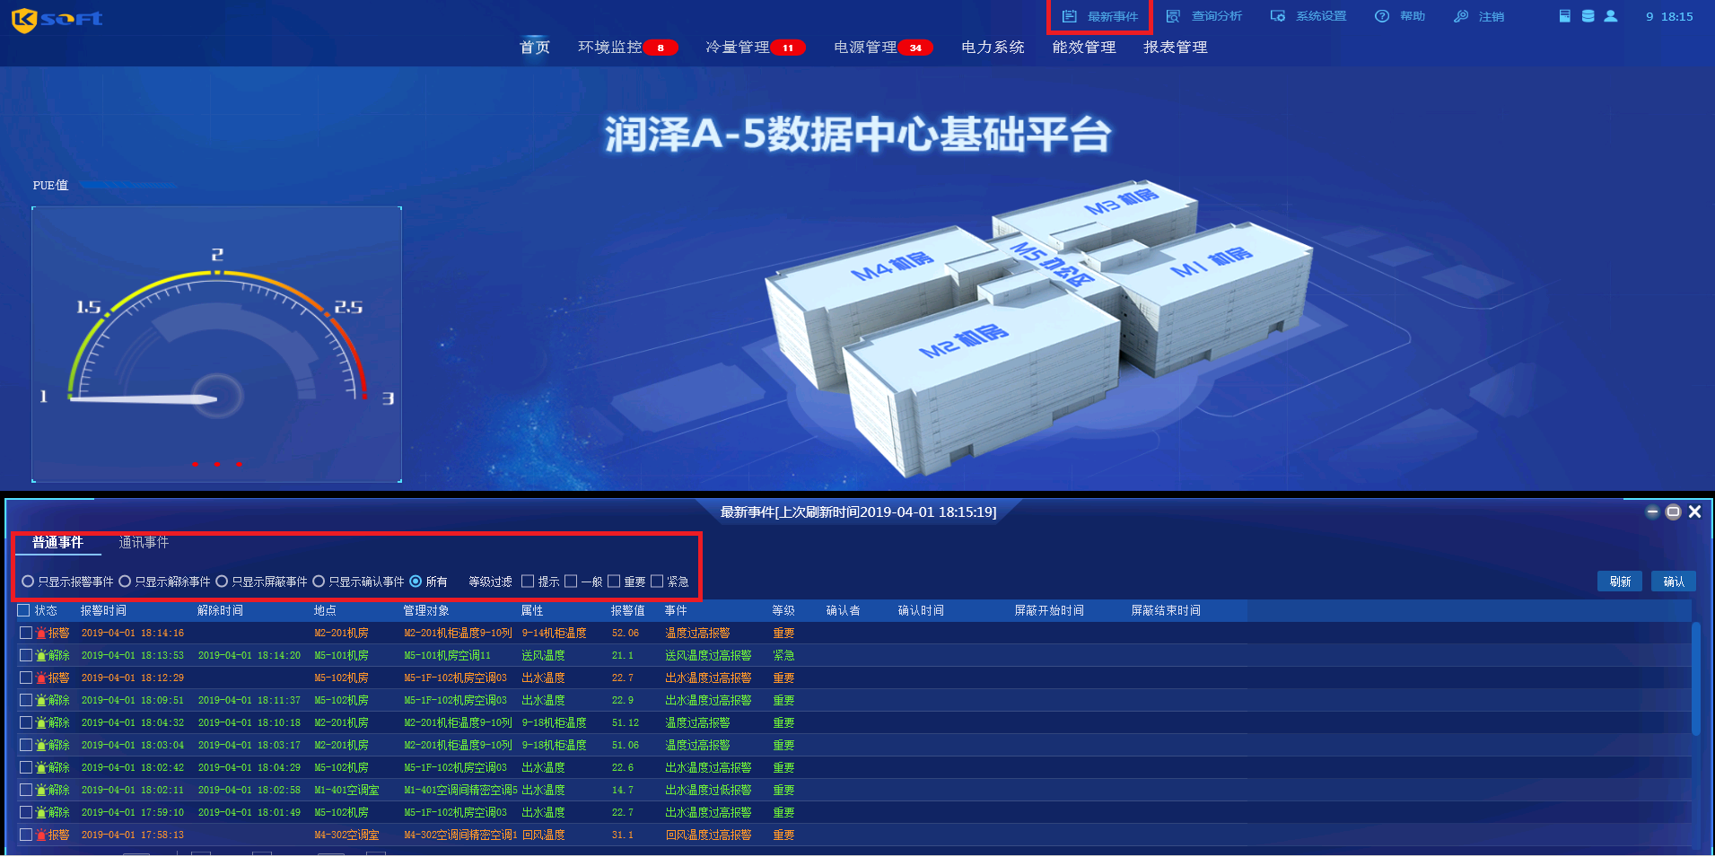
动力环境监控系统操作
6.点击上面红框内最新事件可查看当前实时报警数据，也可刷选快速查看只显示单个报警数据，右键点击报警事件可跳转到对应的监控画面，对事件进行确认和屏蔽操作。

Slide 17
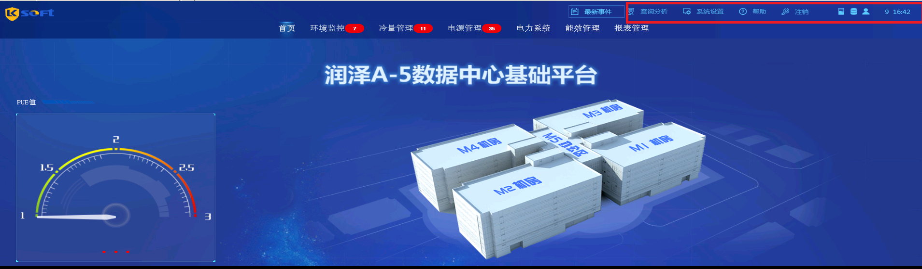
动力环境监控系统操作
777778.日常使用操作：查询分析、系统设置、帮助、注销退出、连接状态。
（1）查询分析：包含报警事件查询、历史曲线查询、系统运行日志查询以及采集服务器网络状态、设备通讯总线通讯状态等运维管理功能。
（2）系统设置：包括基础设置、报警设置、权限设置和对象同步，主要用于监控系统自身运行参数设置、报警的策略设置以及权限管理和数据同步操作。
（3）帮助：可调取软件相关帮助文档，查看软件各模块版本信息等。
（55554）注销、退出：完成系统账号的注销和软件界面的关闭操作。
（5）查看当前登录用户名。

